Slide 1
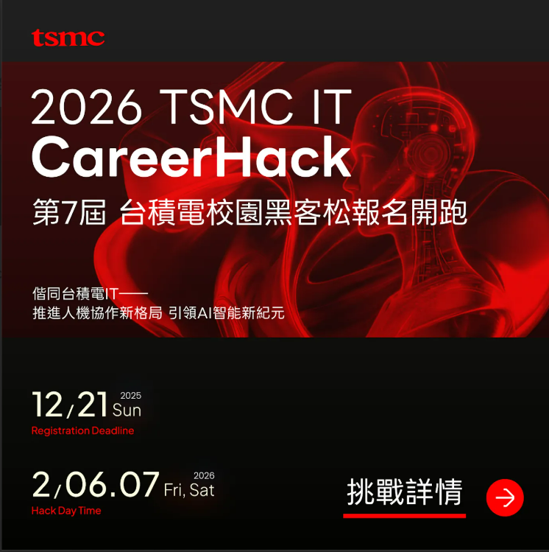
Meta (Facebook/Instagram)
▋𝟮𝟬𝟮𝟲 𝙏𝙎𝙈𝘾 𝙄𝙏 𝘾𝙖𝙧𝙚𝙚𝙧𝙃𝙖𝙘𝙠 ★ 快來報名~台積電校園黑客松！
第七屆台積電校園黑客松報名開跑啦！
🎯活動報名連結：https://bit.ly/2025Careerhack
主題聚焦 𝗛𝘂𝗺𝗮𝗻 + 𝗔𝗜 𝗖𝗼𝗼𝗽𝗲𝗿𝗮𝘁𝗶𝗼𝗻
推出四大競賽題目，同學可任選
✨AI 協作建立影像模型
✨半導體產業鏈分析智慧助理實作
✨AI 助理實現智慧維運
✨舊程式碼智能重構
而且而且~~
📍獎品總價值60萬
📍優勝隊伍全員拿獎
📍還可以獲得優先正職與實習面試機會
歡迎熟悉 𝗚𝗲𝗻𝗔𝗜/𝗟𝗟𝗠, 𝗠𝗟/𝗗𝗟, 𝗗𝗮𝘁𝗮 𝗔𝗻𝗮𝗹𝘆𝘀𝗶𝘀, 𝗖𝗹𝗼𝘂𝗱 𝗔𝗽𝗽
對資訊技術應用有熱忱的同學組隊來挑戰🔥🔥
⛔️報名截止：2025/12/21 (日)
⏰決賽時間：2026/2/6 (五)~2/7 (六)
📍決賽地點：TFC 台北南港經貿大樓
🦸報名資格：大專院校二年級以上 (含研究所) 在學生或 2025 年應屆畢業生
📝更多資訊請洽： careerhack@tsmc.com
▋歡迎志同道合的夥伴，一起加入台積
▋世界上的每一個夢，都由我們來圓夢

